Slide 1

ԱՆՇԱՐԺ ԳՈՒՅՔԻ ԳՆԵՐԻ ԿԱՆԽԱՏԵՍՄԱՆ ՀԱՄԱԿԱՐԳԻ ՄՇԱԿՈՒՄ

Slide 2

Նախագծի նպատակը
Մշակել մեքենայական ուսուցման վրա հիմնված համակարգ,որը կկարողանա կանխատեսել անշարժ գույքի գինը՝ ելնելով տան տարբեր հատկանիշներից։Նպատակն է ոչ միայն կանխատեսել, այլ հասկանալ՝ ինչ գործոններ են ազդում գնի վրա։

Slide 3

Նախագծի խնդիրները
1․Տվյալների բազայի ուսումնասիրություն և նախնական վերլուծություն
2․Տվյալների մաքրում և նախապատրաստում մեքենայական ուսուցման համար
3․Կատեգորիկ տվյալների թվայնացում (encoding)
4․Տվյալների վիզուալ վերլուծություն գրաֆիկների միջոցով
5․Տարբեր մեքենայական ուսուցման մոդելների ուսուցում և համեմատություն
6․Լավագույն մոդելի ընտրություն և գնահատում

Slide 4
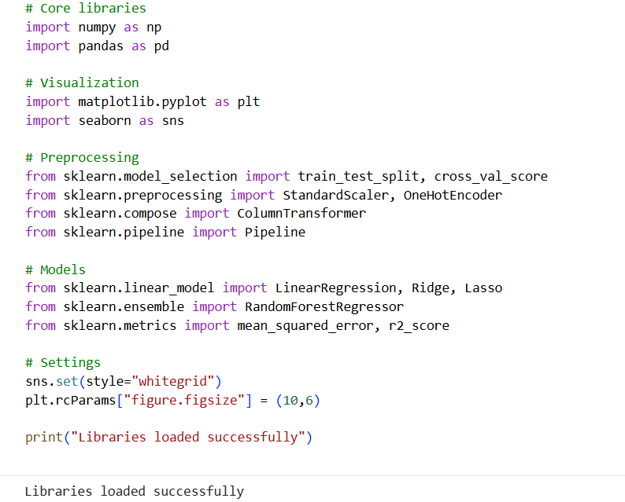
Գրադարանների ներբեռնում
Pandas և NumPy գրադարանները օգտագործվում են տվյալների մշակման համար, Matplotlib և Seaborn-ը՝ վիզուալիզացիաների ստեղծման նպատակով, իսկ Scikit-learn-ը՝ տվյալների նախապատրաստման և մեքենայական ուսուցման մոդելների կառուցման համար։

Slide 5
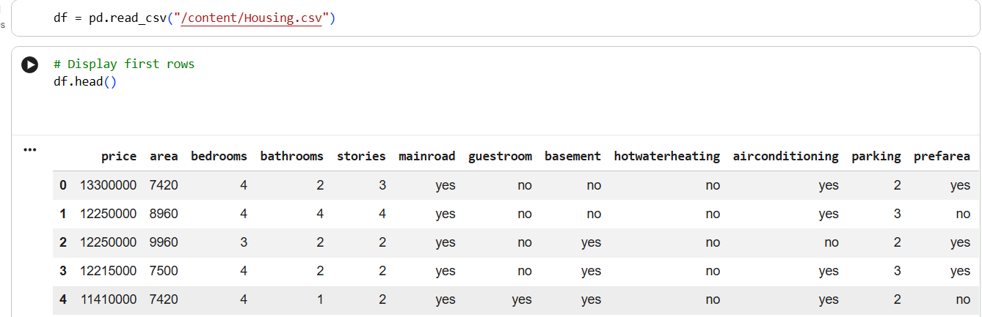
Տվյալների ներբեռնում
Այս փուլում տվյալները ներբեռնվում են CSV ֆայլից և իրականացվում է նախնական ուսումնասիրություն։ Դիտարկվում են տվյալների առաջին տողերը, չափսերը և կառուցվածքը՝ հասկանալու համար, թե ինչպիսի սյունակներ և տվյալների տիպեր են առկա։

Slide 6
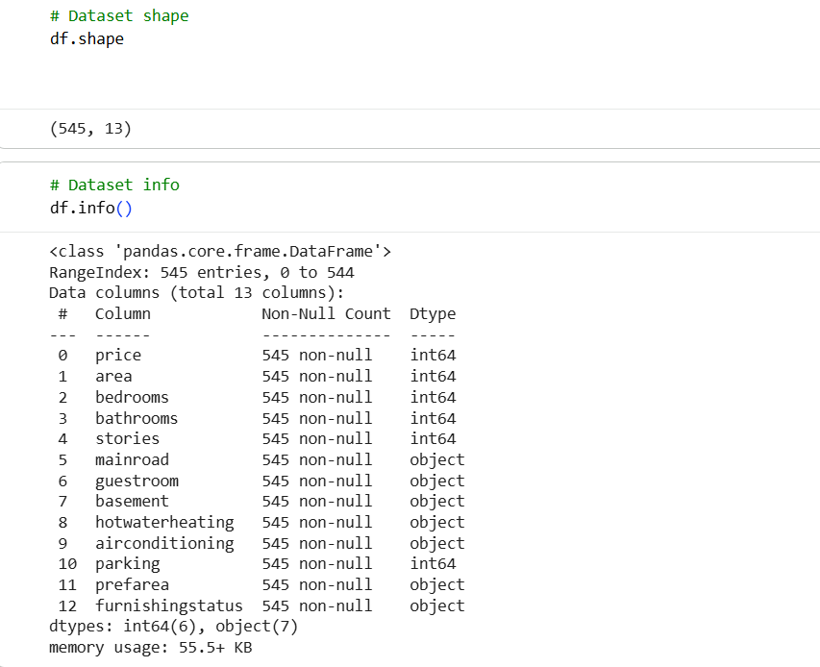

Slide 7
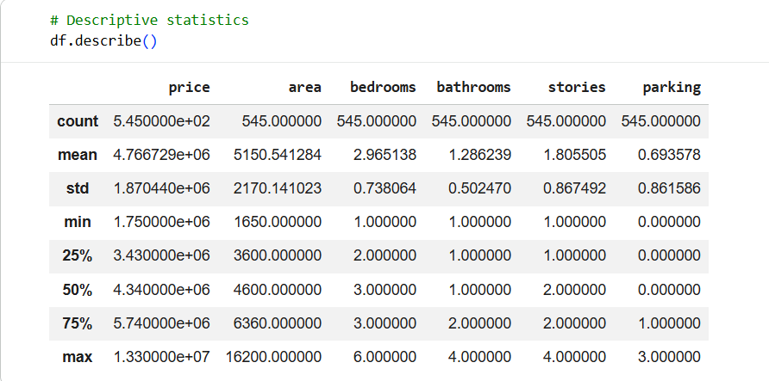
Նկարագրական վիճակագրություն
Նկարագրական վիճակագրությունը թույլ է տալիս ստանալ տվյալների կենտրոնական միտումների և տարածման ընդհանուր պատկերը։ Այս քայլը օգնում է հասկանալ թվային փոփոխականների միջին արժեքները, նվազագույն և առավելագույն սահմանները, ինչպես նաև հնարավոր արտառոց արժեքների առկայությունը։

Slide 8
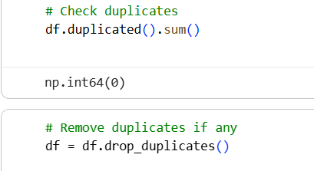
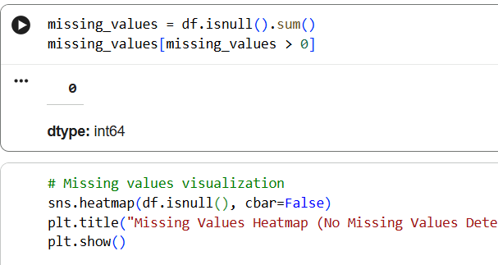
Բացակայող արժեքների և կրկնօրինակների վերլուծություն
Այս հատվածում վերլուծվում են բացակայող արժեքների առկայությունը և դրանց բաշխումը։ Heatmap վիզուալիզացիան օգնում է արագ հայտնաբերել խնդիր ունեցող սյունակները։ Բացի այդ, ստուգվում և հեռացվում են կրկնօրինակ տողերը՝ տվյալների որակը բարձրացնելու նպատակով։

Slide 9
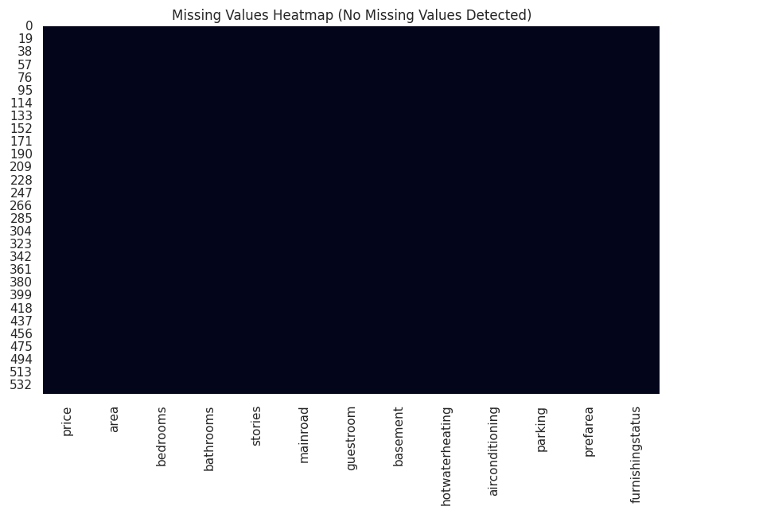

Slide 10
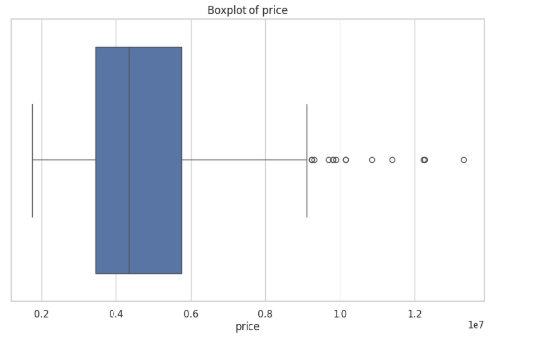
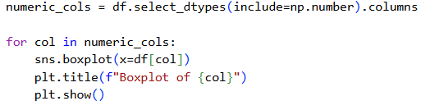
Անոմալիաների (Outliers) հայտնաբերում
Boxplot գրաֆիկների միջոցով վերլուծվում են թվային փոփոխականների բաշխումները և հնարավոր արտառոց արժեքները։ Անոմալիաների հայտնաբերումը կարևոր է, քանի որ դրանք կարող են բացասաբար ազդել մոդելի ուսուցման և կանխատեսման ճշգրտության վրա։

Slide 11
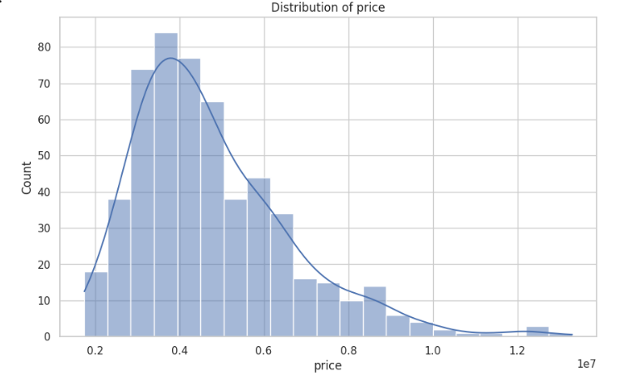
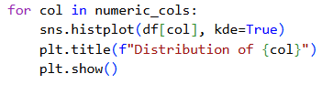
Տվյալների բաշխման վերլուծություն
Այս հատվածում յուրաքանչյուր թվային փոփոխականի համար կառուցվում են հիստոգրամներ KDE գծերով։ Սա թույլ է տալիս գնահատել տվյալների բաշխման ձևը, ասիմետրիան և նորմալությանը մոտ լինելը, ինչը կարևոր է մոդելավորման փուլում։

Slide 12
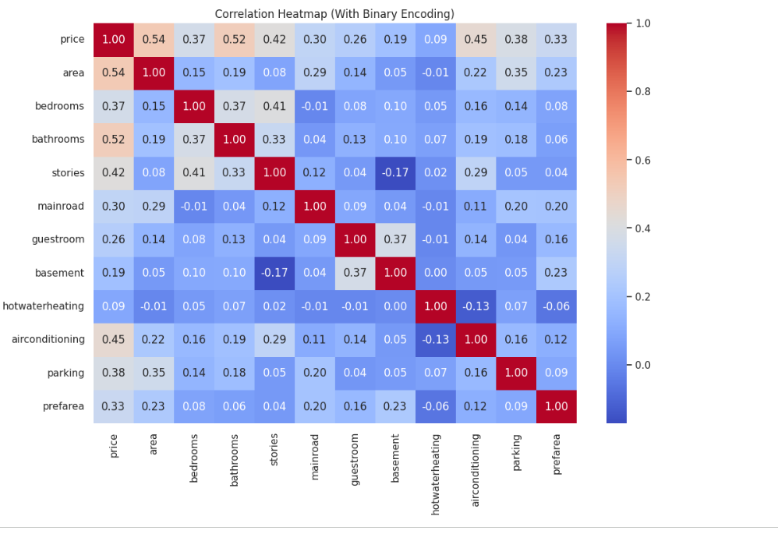
Կոռելյացիոն վերլուծություն

Slide 13
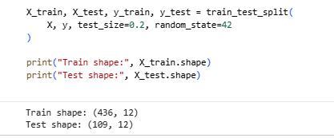
Տվյալների բաժանում Train / Test
Տվյալները բաժանվում են ուսուցման(80%) և թեստավորման(20%) մասերի՝ մոդելի ընդհանրացման կարողությունը գնահատելու համար։ Random state-ի օգտագործումը ապահովում է վերարտադրելի արդյունքներ։

Slide 14
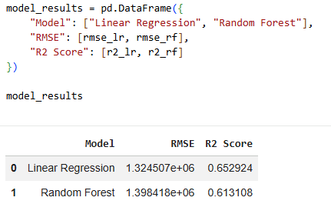
Մոդելների համեմատություն
Մոդելների արդյունավետությունը գնահատվում է RMSE և R² չափանիշներով։ Ստացված արդյունքները ներկայացվում են աղյուսակային և գրաֆիկական տեսքով՝ պարզ և տեսանելի համեմատության համար։

Slide 15
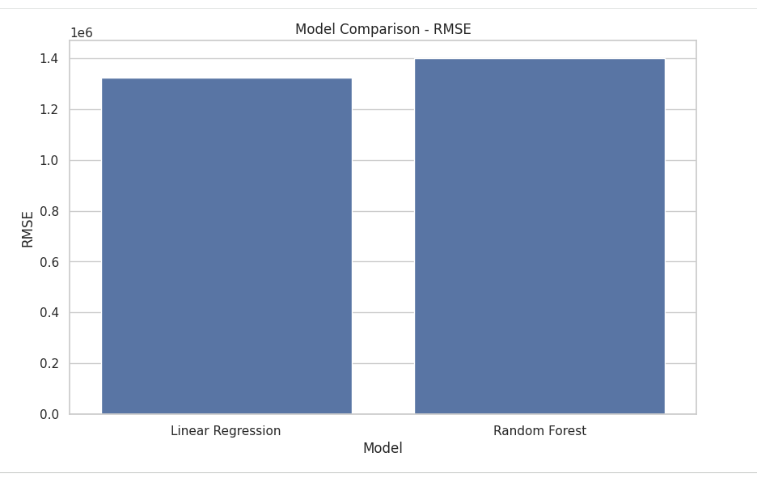
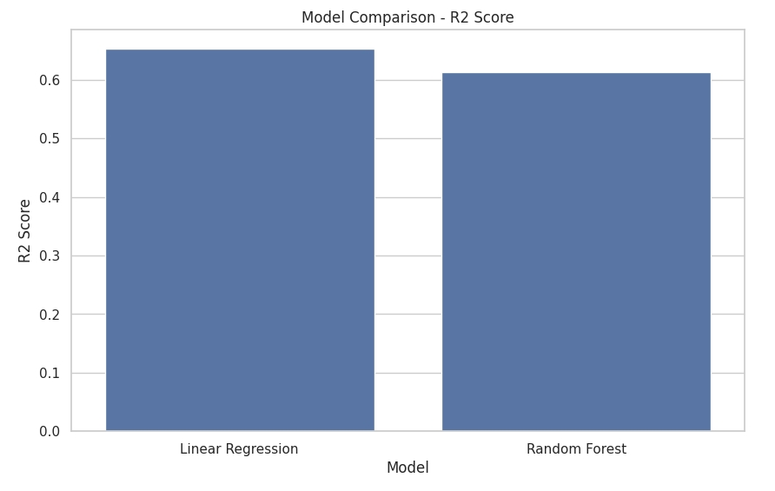

Slide 16
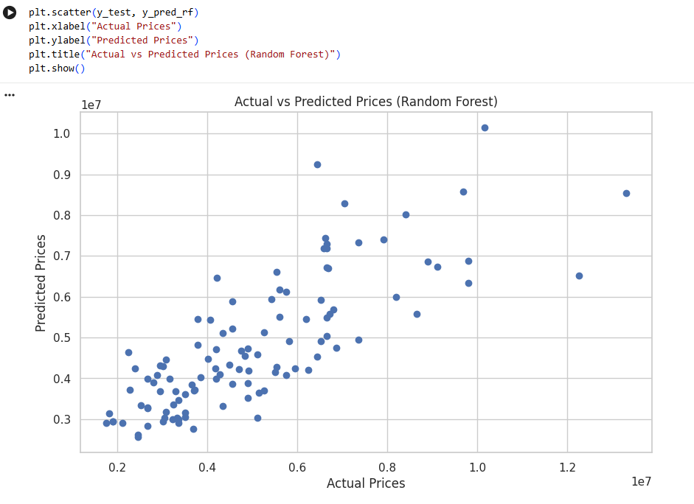
Իրական vs Կանխատեսված արժեքներ
Այս գրաֆիկը համեմատում է իրական և կանխատեսված արժեքները։ Իդեալական դեպքում կետերը պետք է մոտ լինեն անկյունագծին, ինչը ցույց է տալիս մոդելի կանխատեսման ճշգրտությունը։
[ ]

Slide 17
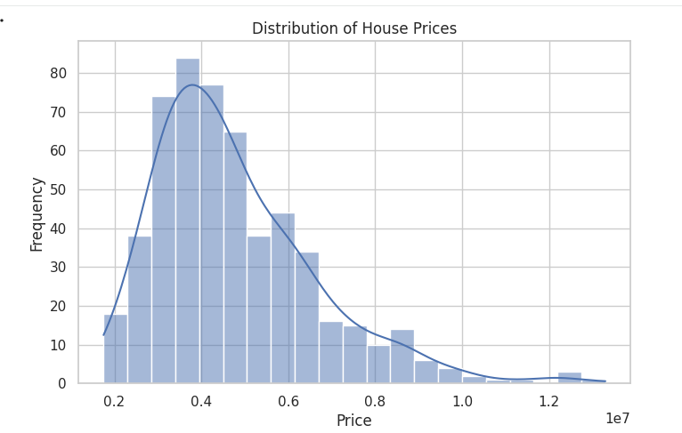
Գրաֆիկը ցույց է տալիս բնակարանների գների բաշխումը։ Այն օգտագործվում է տվյալների ընդհանուր կառուցվածքը հասկանալու համար։

Slide 18
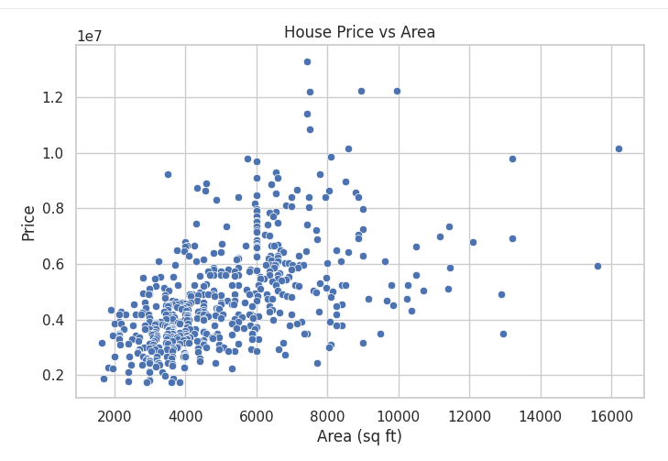
Գրաֆիկը ներկայացնում է տան գնի և մակերեսի միջև կապը։ Այն թույլ է տալիս վիզուալ կերպով գնահատել կախվածության բնույթը։ Գրաֆիկը ցույց է տալիս, որ մակերեսի մեծացման հետ հիմնականում աճում է նաև գինը։

Slide 19
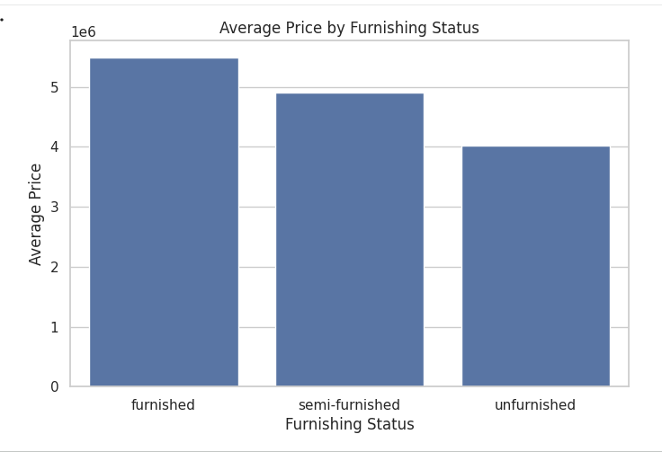
Գրաֆիկը ցույց է տալիս բնակարանների միջին գները ըստ կահավորման կարգավիճակի։ Այն օգնում է հասկանալ, թե ինչպես է կահավորվածության մակարդակը ազդում գնի վրա և արդյոք տվյալ փոփոխականը կարևոր է մոդելի համար։

Slide 20
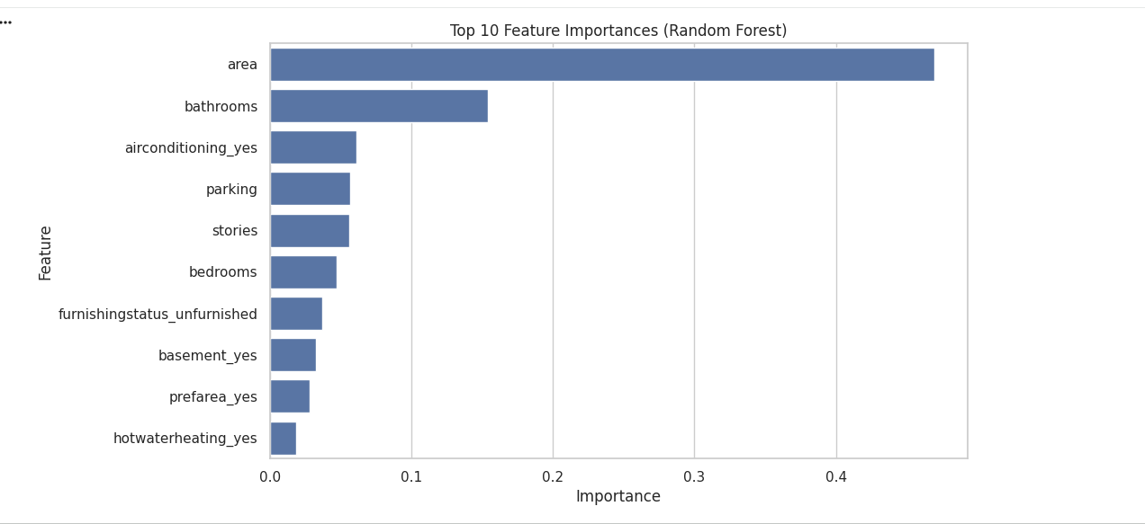
Գրաֆիկը օգնում է բացատրել մոդելի որոշումները՝ պարզելով, թե որ փոփոխականներն ունեն ամենամեծ ազդեցությունը կանխատեսումների վրա։ Այս վերլուծությունը բարձրացնում է մոդելի բացատրելիությունը և վստահելիությունը։

Slide 21

ԵԶՐԱԿԱՑՈՒԹՅՈՒՆ
Բնակարանային տվյալների հավաքածուն ներառում է բնակելի անշարժ գույքի հիմնական հատկանիշներ և օգտագործվում է շուկայի վերլուծության ու գների կանխատեսման համար։ Քանի որ անշարժ գույքի շուկան տնտեսության կարևոր ոլորտ է, մեքենայական ուսուցման մեթոդները թույլ են տալիս ստանալ ավելի ճշգրիտ և արդյունավետ կանխատեսումներ։

Slide 22
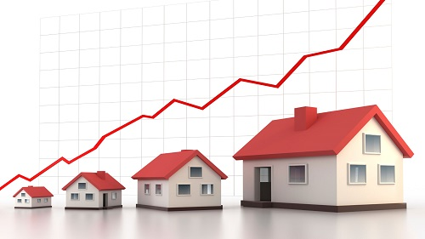
ՇՆՈՐՀԱԿԱԼՈՒԹՅՈՒՆ ՈՒՇԱԴՐՈՒԹՅԱՆ ՀԱՄԱՐ

